Slide 1






La importancia de los acuerdos comerciales internacionales
En este estudio se pretende refutar la importancia de los acuerdos comerciales internacionales para el comercio de la Unión Europea.

Slide 2

Índice
Definiciones
Análisis en conjunto
Datos cruzados
Exportaciones
Importaciones
Estudio de casos
Corea del Sur
Gráficas
Aranceles
Japón
Canadá
4 Conclusiones
Fuentes: Comisión Europea, Datacomex, Eurostacom, ICEX y Access2Markets.

Slide 3

¿Los acuerdos comerciales impulsan al comercio internacional?

Slide 4

1. Definiciones
Acuerdo libre comercio: acuerdo firmado por varios países que lo que pretenden es mejorar el comercio entre ambos bloques a través de la eliminación de trabas arancelarias y no arancelarias.
Barreras no arancelarias: aquellas que impiden el correcto comercio entre dos bloques económicos y que no son de índole arancelario. Entre ellas se encuentras los procedimiento de entrada, los procesos de registro del producto, de inspección sanitaria, etc.
Aranceles: impuestos que se cobran por la entrada de bienes extranjeros en el mercado nacional de un determinado país.
Existen dos tipos de aranceles: aplicados como un porcentaje del valor del bien o los que se les aplica un valor fijo por una unidad de medida establecida (por ejemplo una cantidad de toneladas, hectolitros, etc.)
Contingentes: cantidad exenta de aranceles o a la que se le aplica un arancel menor. A partir de ese volumen los aranceles aumentan.
Clasificación arancelaria: proceso por el que se asigna a cada mercancía un código numérico basado en ciertos criterios como son la naturaleza del producto o los países de origen y destino.
Taric: clasificación arancelario usado por la Unión Europea.

Slide 5
1. Análisis en conjunto

Slide 6
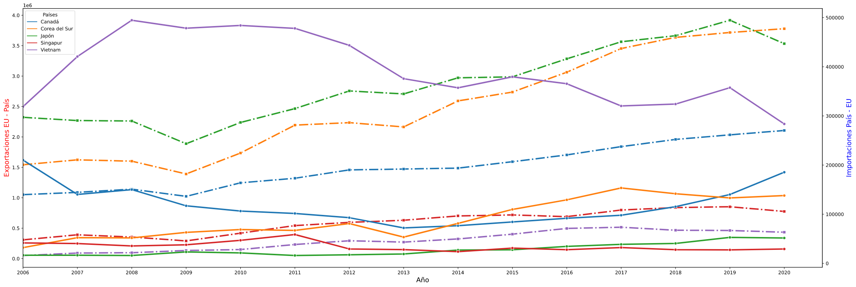
Datos cruzados

Slide 7
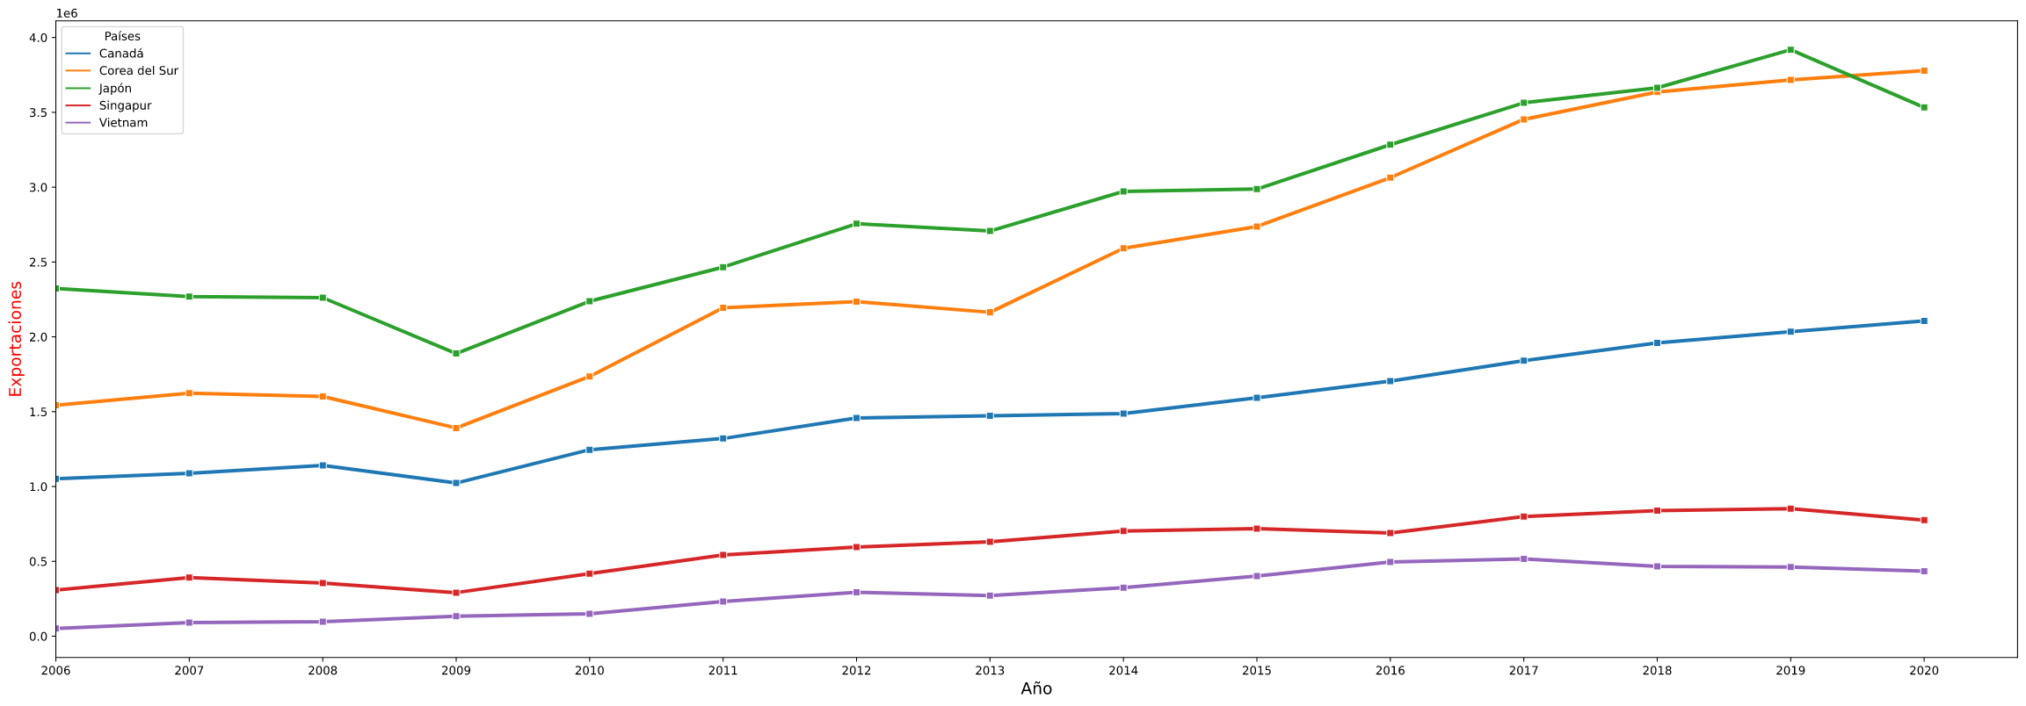
Exportaciones UE - País

Slide 8
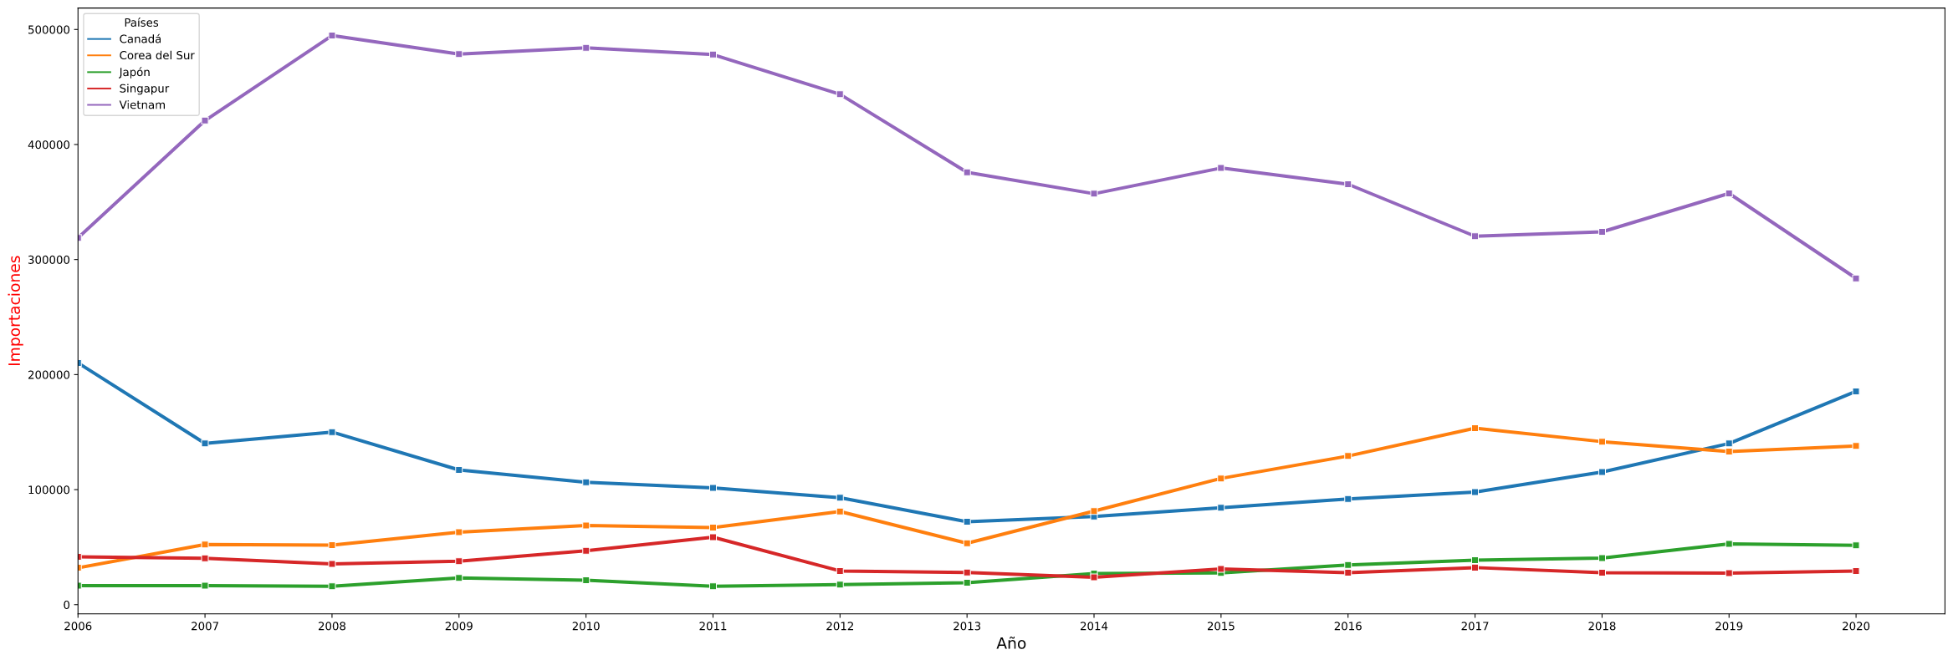
Importaciones País - UE

Slide 9
2. Estudios de casos

